Slide 1
APRÈS LA CLASSE DE 4ÈME
Florence Junca – Psychologue Éducation Nationale
Collège André abbal
2024-2025

Slide 2


Mme Junca
Psychologue de l’Éducation Nationale
« Éducation, développement, orientation scolaire et professionnelle »
Présente au collège :
Le mardi
Prise de rendez-vous à la vie scolaire ou auprès de votre professeur principal
Possibilité de prendre rendez – vous sur le Centre d’Information et d’Orientation (C.I.O) de Muret toute la semaine et pendant les vacances scolaires
05 . 67 . 52 . 40 . 72
CIO du Muret
17 rue du Maréchal Lyautey
Notes:
Contexte : l’année de troisième, un palier d’orientation
Objectif : passation d’un quiz pour que les élèves puissent vérifier leur niveau d’information sur le post-troisième et commencent progressivement à amorcer une réflexion sur leur choix d’orientation

Slide 3
Questions 1 à 3:
Après la 4ème?

Slide 4
Alternatives à la 3ème « classique »
La 3ème
prépa-métiers
Ex : lycée Charles de Gaulle à Muret
Lycée Pyrène à Pamiers
Lycée Le Casteret à Saint Gaudens
La 3ème de l’enseignement agricole
(Ex : lycée agricole de Ondes, Pamiers et Saint Gaudens)

Slide 5
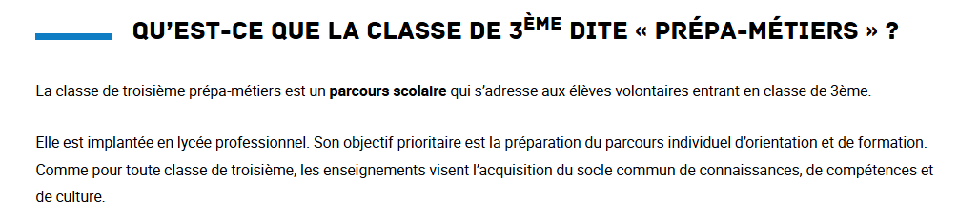
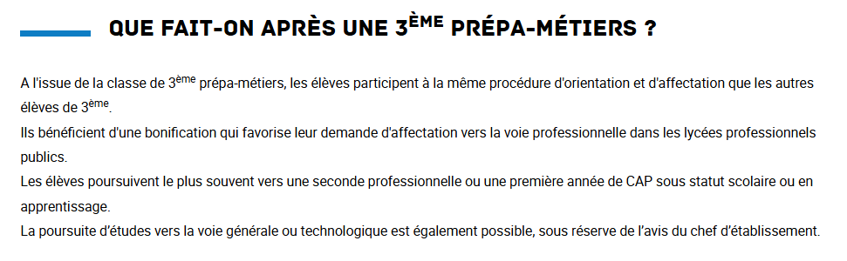
La 3ème prépa-métiers est proposée le plus souvent :

Slide 6
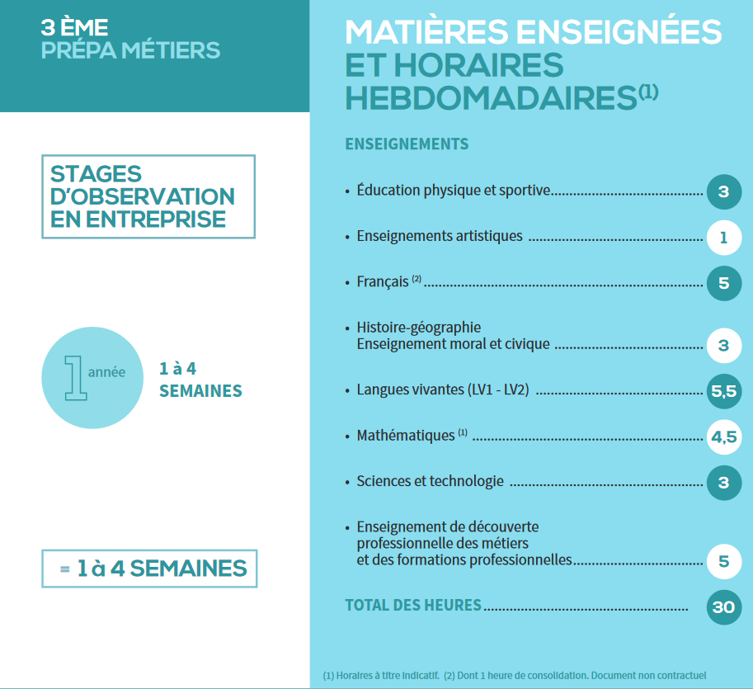
3ème
Prépa-Métiers
1- Enseignements généraux
2- Découverte professionnelle
3- Plusieurs stages
Pour les élèves qui souhaitent s’orienter en voie professionnelle à l’issu de la 3ème.
Apporter aux élèves une connaissance du monde professionnel.
Aider et accompagner les élèves dans la construction de leur projet personnel.
Retrouver le sens d’un projet scolaire.
Sélection sur dossier (peu de places) :
Motivation pour la voie professionnelle
Autonomie et engagement
Implication dans la scolarité

Slide 7
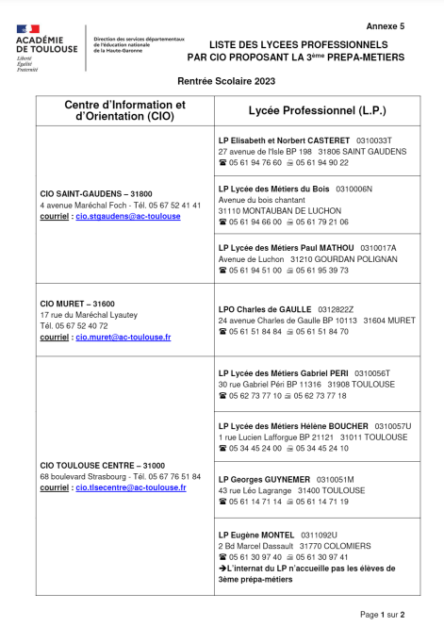
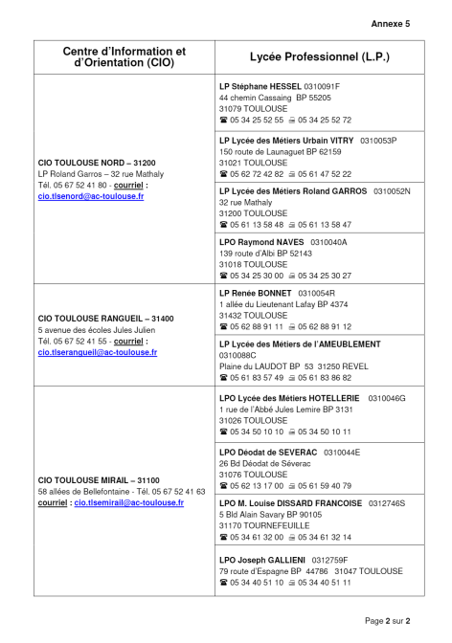
Liste des établissements qui proposent la 3PM en Haute-Garonne

Slide 8
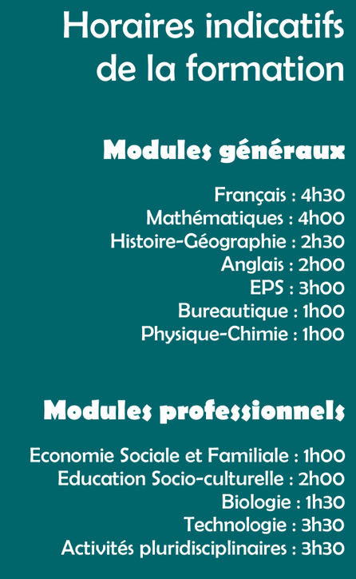
En Lycée Pro Agricole
3ème EA Enseignement Agricole
1- Enseignements généraux
2- Découverte professionnelle
3- Plusieurs stages
Ces classes de troisième sont destinées aux élèves qui souhaitent découvrir les métiers de l'agriculture, de l'agroalimentaire, de l’aménagement de l’espace et la protection de l’environnement, du service en milieu rural.
En Maison Familiale et Rurale : démarche pédagogique de l’alternance, (16 semaines à la MFR, 19 semaines en stage (3 milieux professionnels au minimum)
Sélection sur dossier
+ 14 ans à la rentrée scolaire ou dans l’année (MFR)

Slide 9
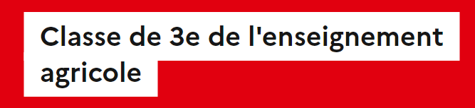
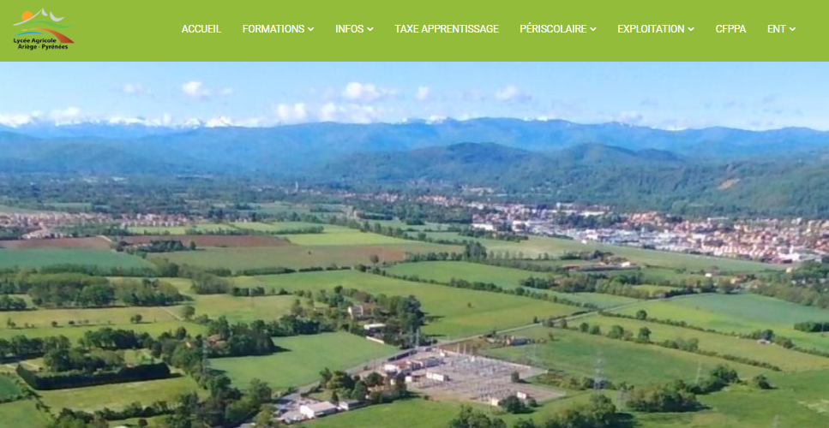

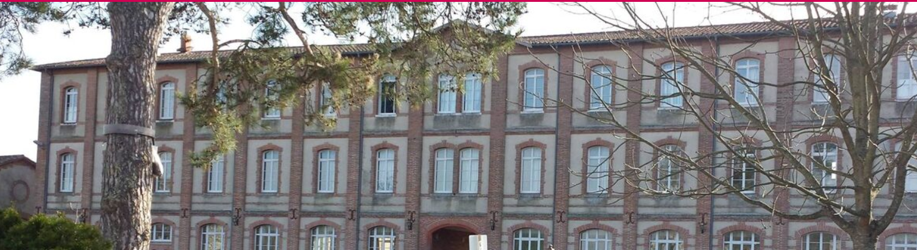

Les classes de 3e
En classe de 3e, les élèves font leurs choix d'orientation, vers une 2de générale et technologique ou agricole, en lycée, ou vers un CAP ou un bac pro, en lycée professionnel, par voie scolaire ou par apprentissage.
LPA de Pamiers
LPA de Saint Gaudens
LPA de Ondes
Mes Maisons Familiales et Rurales

Slide 10
APRÈS LA CLASSE DE 3ÈME
Généralités

Slide 11
Question 4 à 6 : après la classe de 3ème, je peux aller
Voie Générale et technologique
OU
Voie professionnelle
Seconde générale et technologique
2de professionnelle
1re année CAP
1ère générale
1ère Technologique
1ère professionnelle
2ème année CAP
Terminale générale
Terminale Technologique
Terminale professionnelle
Baccalauréat général
Baccalauréat technologique
Baccalauréat professionnel
CAP
Notes:
11

Slide 12

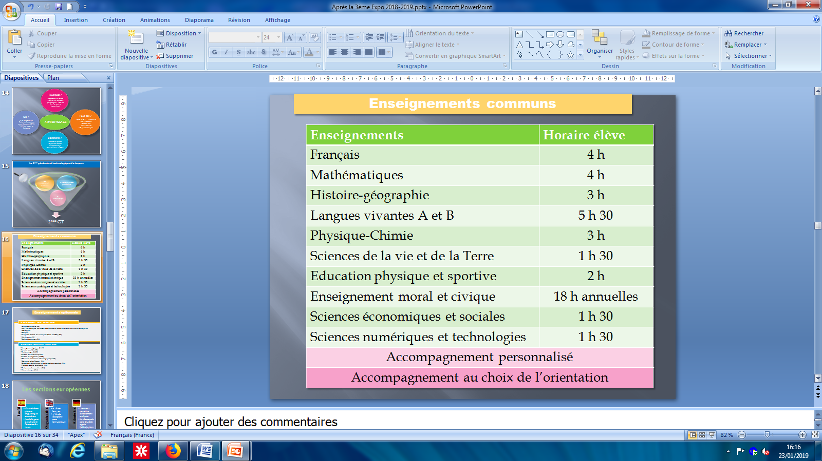
Question 7 : Les matières enseignées en classe de 2GT sont très différentes de celles enseignées en classe de 3ème ?
FAUX

Slide 13
Question 8 :
Quels sont les deux diplômes de la voie professionnelle?

Slide 14
Bac Professionnel
C.A.P
  En 3 ans.
  Au Lycée Professionnel ou en CFA.
  Enseignement général + professionnel.
  22 semaines de stage.
  En 2 ans.
  Au Lycée Professionnel ou en CFA.
  Enseignement général + professionnel.
  12 à 16 semaines de stage.

Slide 15
Question 9 :
A votre avis, si je m’oriente en CAP ou en BAC PRO, aurai-je le choix parmi beaucoup de domaines professionnels?

Slide 16
OUI
Electricité,
électronique,
Energie
Hygiène
Sécurité
Productique
Mécanique
Santé
Social Soin
Gestion-administration,
Logistique,
Transport
Automobile,
engins
80 spécialités de bac Professionnels
200 spécialités de CAP
Alimentation
Hôtellerie
Restauration
Commerce
Vente
Bâtiment, travaux publics
Chimie
Physique
Agriculture,
Elevage,
Aménagement,
Forêt
Matériaux : métaux,
Papiers, plastiques
Textile
Habillement
Arts, Artisanats
Audiovisuel,
Industries graphiques
Bois
Ameublement
Notes:
http://www.nouvelle-voiepro.fr/
16

Slide 17
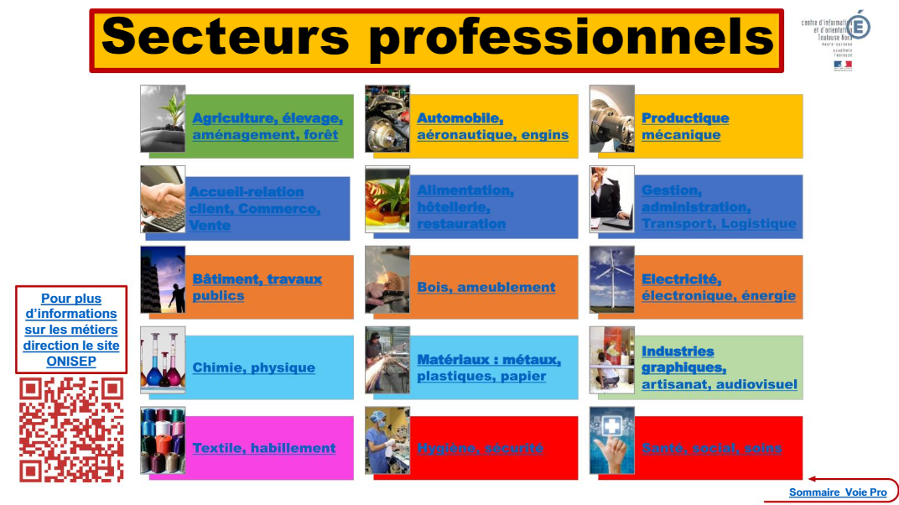

Slide 18
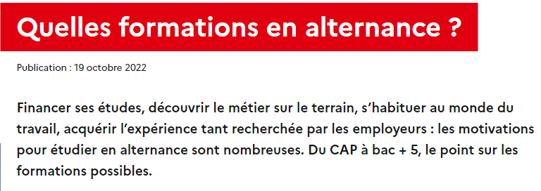
Question 10 :
Si je fais un apprentissage je ne passe pas de diplôme professionnel ?
FAUX
Préparer un CAP ou un bac pro en alternance
Le CAP se prépare en 2 ans après la 3e. Il confère une qualification d’ouvrier ou d’employé qualifié et permet une entrée directe dans la vie active. Il compte plus de 200 spécialités pour les métiers de l’artisanat, de la production et des services.
Tous les CAP peuvent être effectués en alternance, le plus souvent avec un contrat d’apprentissage, sous réserve d’avoir 16 ans (15 ans dans certains cas). La formation peut être adaptée pour tenir compte du niveau initial de connaissances et de compétences de l'apprenti.
Le bac pro vise généralement l'insertion professionnelle, c’est-à-dire l'entrée directe dans la vie active. De nombreux bacs pro peuvent être effectués en alternance. Les modalités sont différentes selon les établissements : certains proposent la 1re année à temps plein sous statut scolaire puis la 2e année et/ou la 3e année en alternance, d’autres proposent les 3 années de formation en alternance.

Slide 19
Si j’envisage l’alternance pour l’année prochaine je peux utiliser des sites spécialisés
- La bonne alternance
- Maforpro
- Apprentissage en région
- Chambre de métiers et de l’artisanat de la Haute-Garonne

Slide 20
Question 11 :
Après un diplôme de la voie professionnelle, puis-je continuer mes études?

Slide 21
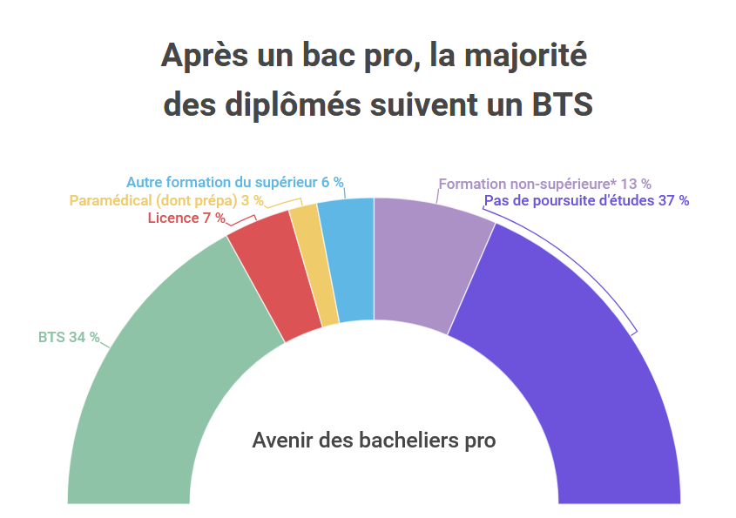
Faux

Slide 22
L’ORIENTATION,C’EST QUOI?
COMMENT CONSTRUIRE MES CHOIX D’ORIENTATION?
QU’EST-CE QUI VA INFLUENCER MES CHOIX?
QUELLES SONT LES QUESTIONS QUE JE VAIS ME POSER?
DE QUOI J’AI BESOIN POUR BIEN M’ORIENTER?

Slide 23

COMMENT CONSTRUIRE SES CHOIX D’ORIENTATION?
Mes goûts, mes valeurs, mes intérêts
Mes aptitudes manuelles, physiques, intellectuelles, artistiques, etc. (points forts et points faibles)
Mes résultats scolaires, ma capacité de travail, d’organisation, ma motivation (points forts et points faibles)
Ma santé
L’influence de mon entourage (famille, amis, professeurs)
Les stéréotypes liés au sexe, à la catégorie sociale, etc.
Test d’intérêts :
Oriane
Zoom2choose
Questionnaire connaissance de soi ONISEP
1.
En se posant des questions sur soi
Que pense ma famille de ma scolarité, de mes projets si j’en ai?
Découvrir des métiers à partir de ses centres d’intérêts
CIDJ
Que pensent les professeurs de mon travail, mes résultats etc.

Slide 24
COMMENT CONSTRUIRE SES CHOIX D’ORIENTATION?
Le niveau scolaire exigé (les attendus)
Conditions d’entrée
La durée, le coût, le lieu
Le contenu (les compétences)
La poursuite d’études
Les débouchés, etc.
Bien identifier les formations possibles après la 3ème
2.
En se posant des questions sur les formations
La 2de GT
Le CAP
Le Bac Pro
Les portes ouvertes des établissements et les ENT
Le site ONISEP

Slide 25
COMMENT CONSTRUIRE SES CHOIX D’ORIENTATION?
Découvrir des métiers avec l’application WILBI
3.
En se posant des questions sur les métiers
Les activités quotidiennes
Les conditions de travail (lieu, horaires, déplacement, etc.)
Les exigences et qualités requises (diplôme, durée des études)
Les débouchés (l’emploi)
Le salaire
L’évolution dans le métier, etc.
Je fais un stage de découverte
CCI
Je regarde des vidéos sur les métiers
ONISEP TV
Parcourmétiers.tv
Les fiches métiers par secteur
CIDJ

Slide 26
COMMENT CONSTRUIRE SES CHOIX D’ORIENTATION?
En s’appuyant sur les personnes et lieux ressources :
Le professeur principal
Le CDI (le professeur documentaliste)
Le psychologue de l’éducation nationale
Le CIO de Muret
La famille
Les ENT des établissements dont l’ENT du collège, etc.

Slide 27
